Slide 1
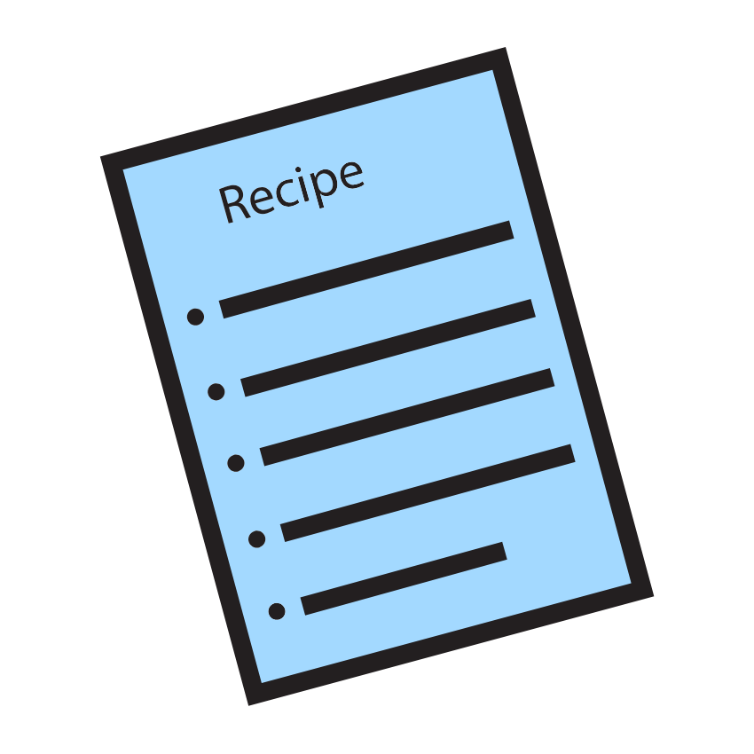
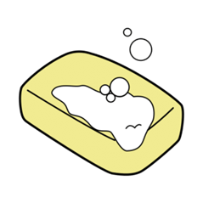



RECEPT ZA SAPUN OD LAVANDE

Slide 2
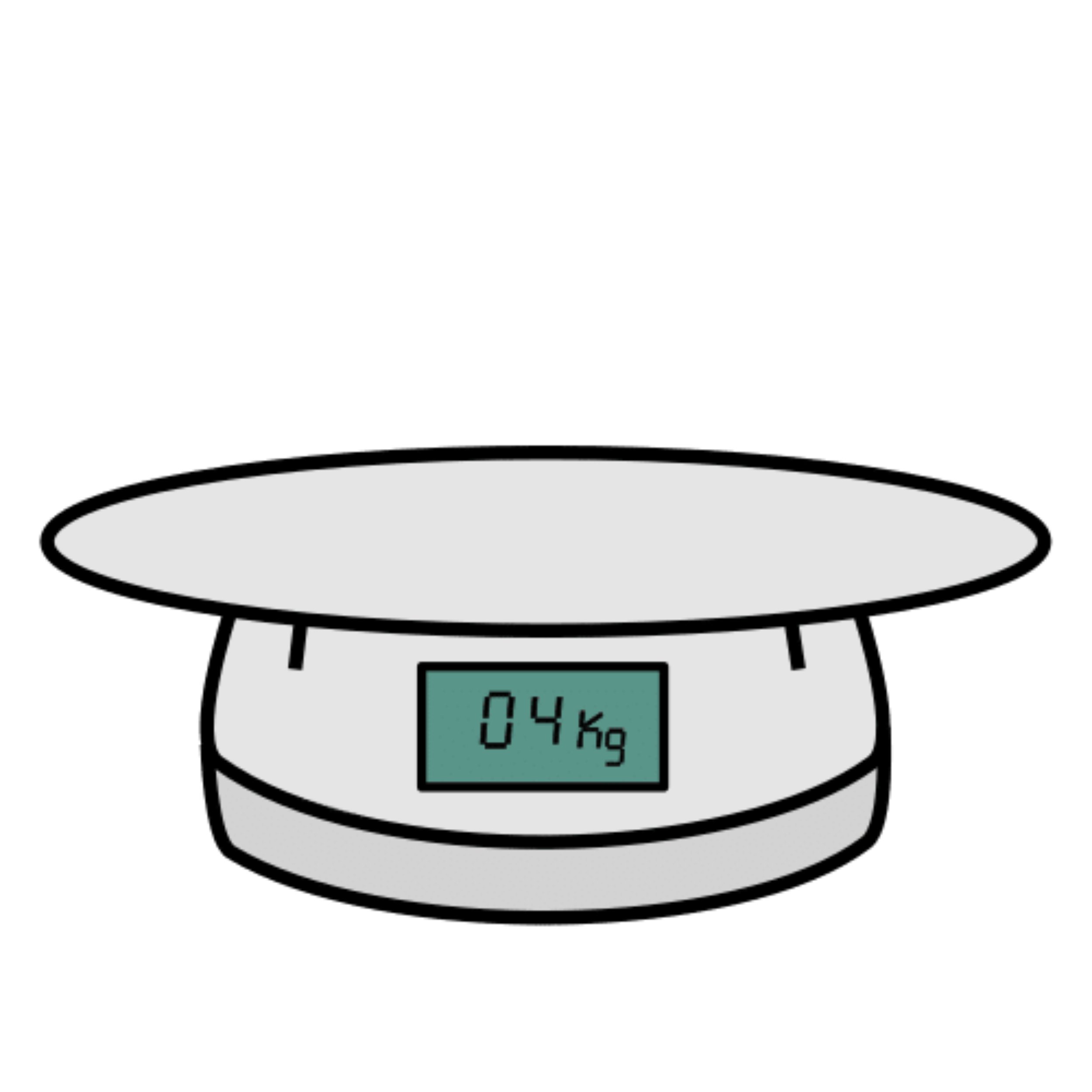



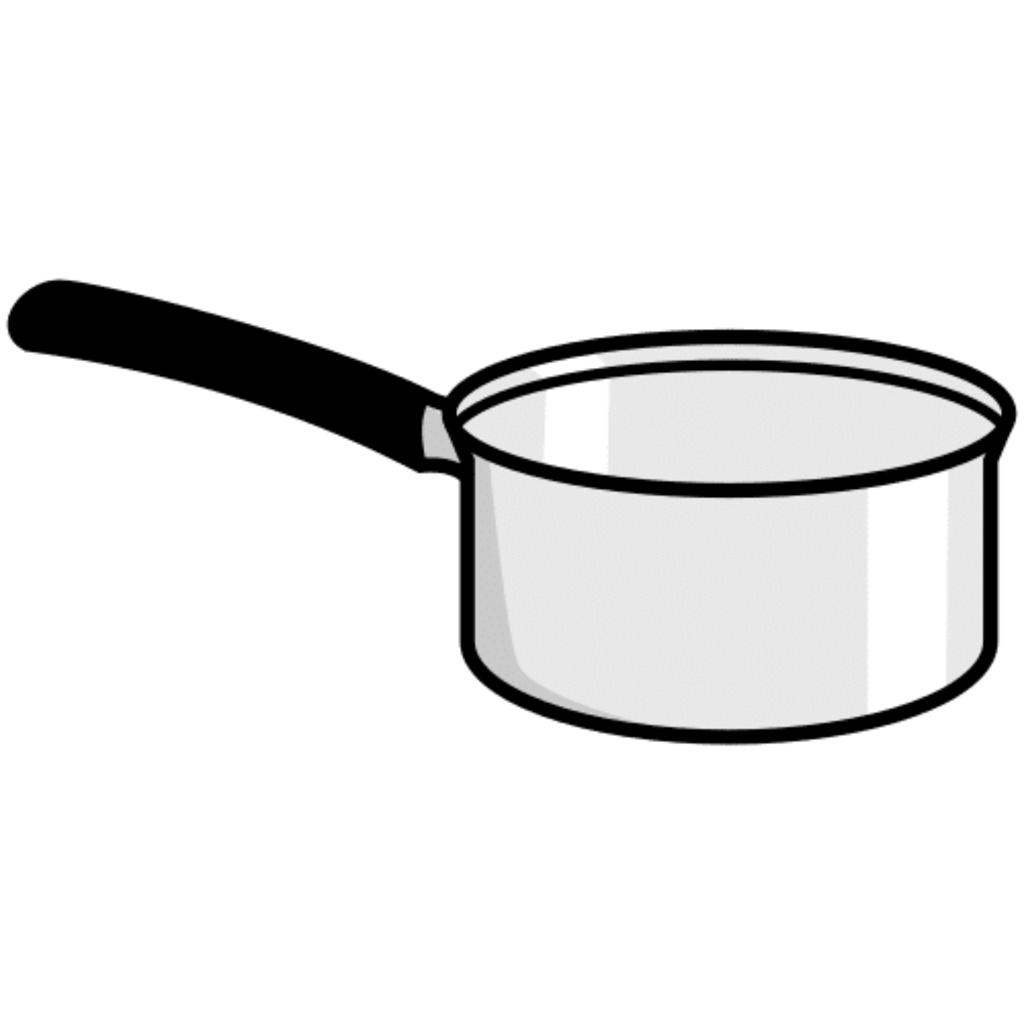
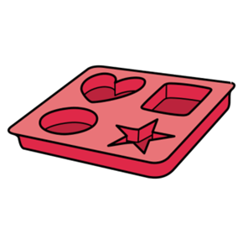

PRIBOR
KUHINJSKA VAGA | ŽLICA | NOŽ | LIMENAPOSUDA | MALI LONAC | MODLICE | DASKA ZA REZANJE

Slide 3
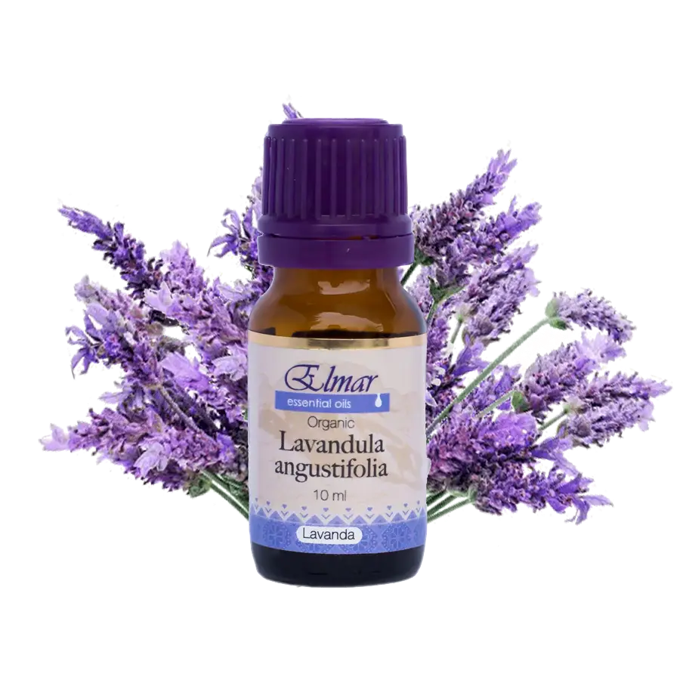
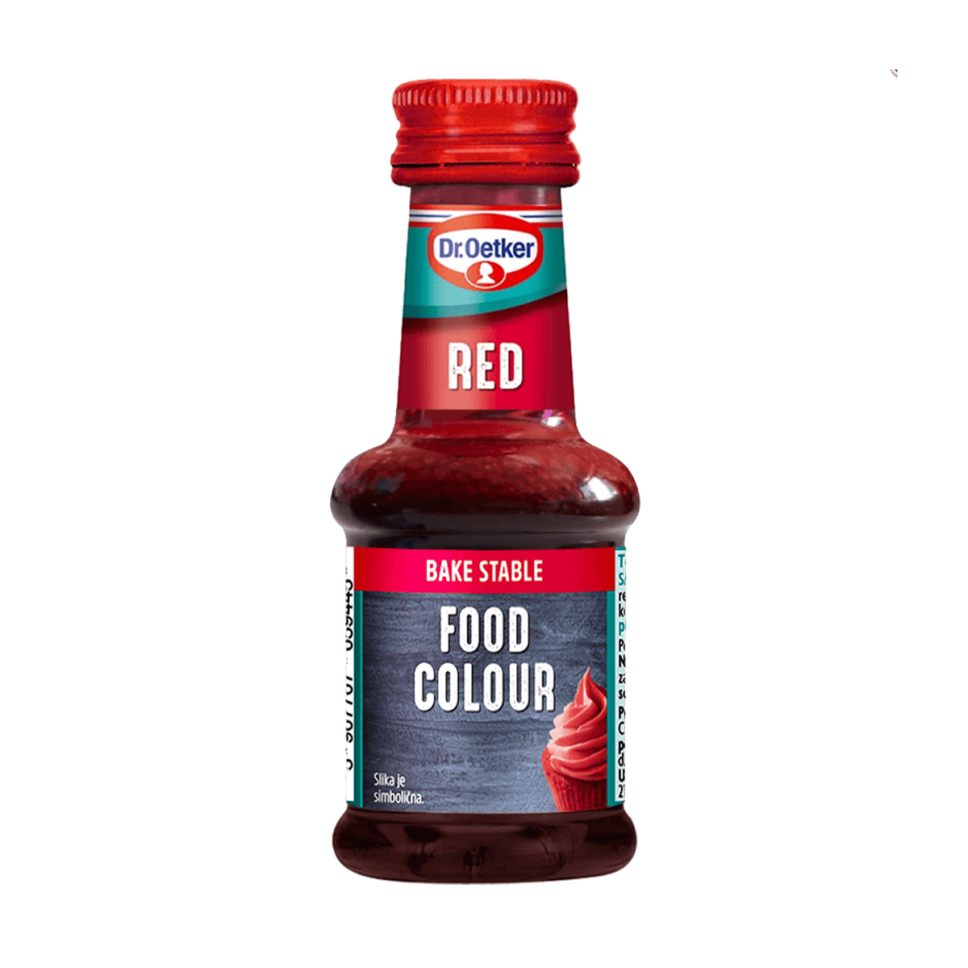
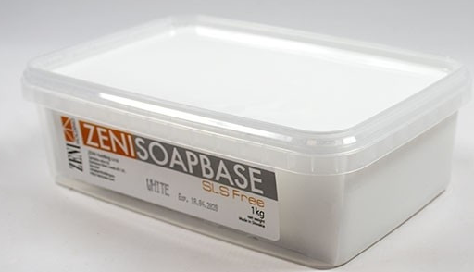
SASTOJCI
BIJELA GLICERINSKA BAZA | ULJE OD LAVANDE | CRVENA JESTIVA BOJA
40 GRAMA | 2-3 KAPI | 1 KAP

Slide 4
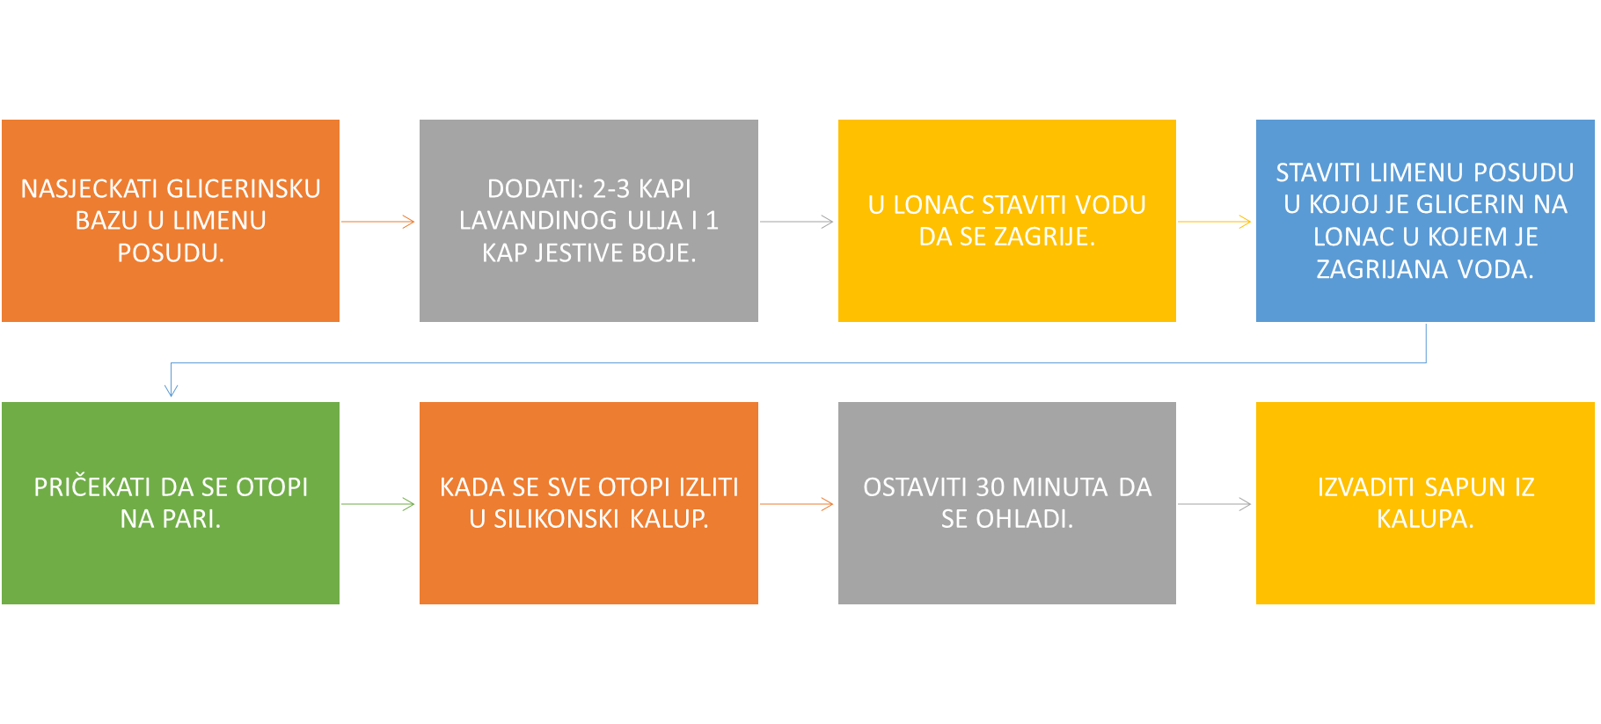
POSTUPAK

Slide 5
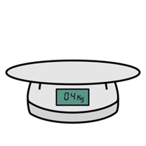
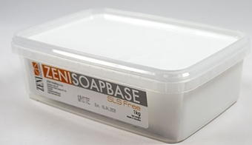
1. KORAK
IZVAGATI 40 GRAMA GLICERINSKE BAZE.
40 GRAMA =

Slide 6




2. KORAK
GLICERINSKU BAZU NASJECKATI U LIMENU POSUDU.

Slide 7
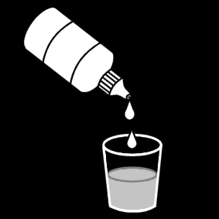
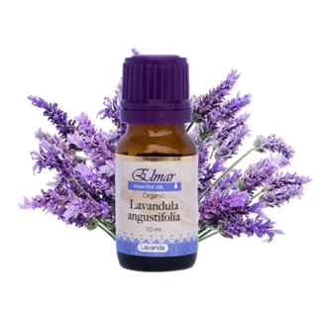

3. KORAK
DODATI 2-3 KAPI LAVANDINOG ULJA.
2-3

Slide 8


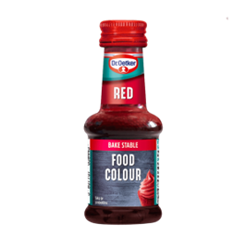
4. KORAK
DODATI 1 KAP JESTIVE BOJE.
1

Slide 9
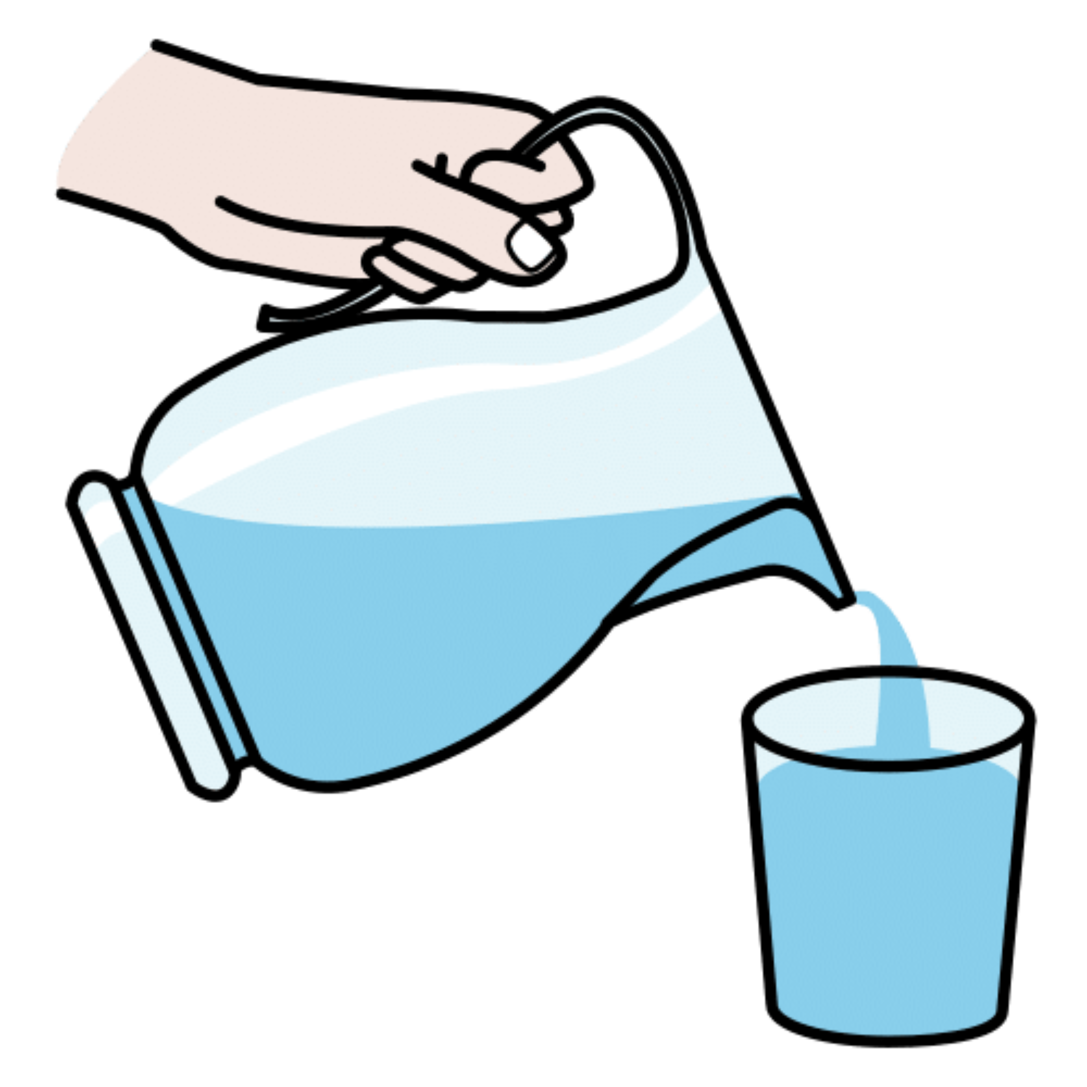


5. KORAK
ULITI VODU U MALI LONAC.

Slide 10
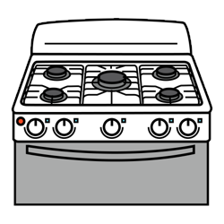

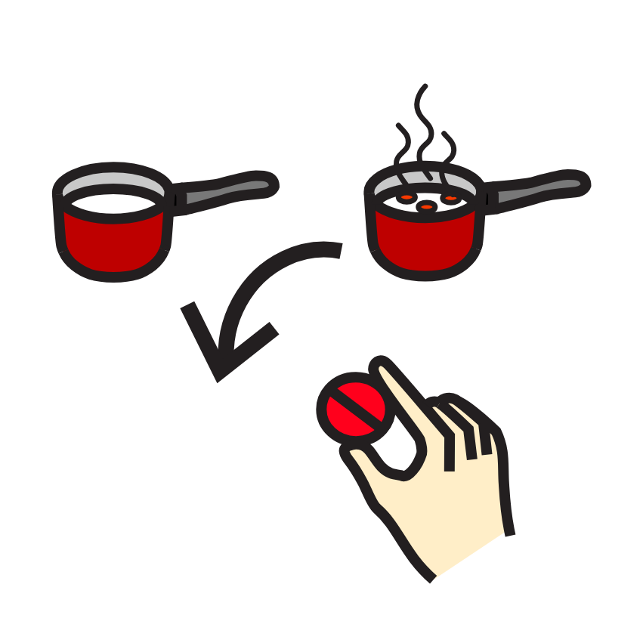

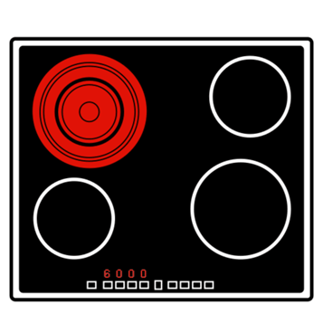
6. KORAK
UPALITI ŠTEDNJAK. STAVITI LONAC NA ŠTEDNJAK.

Slide 11


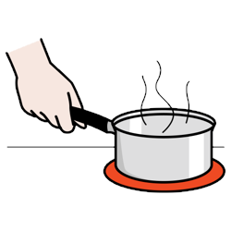

7. KORAK
PRIČEKATI DA SE VODA ZAGRIJE. OPREZ! VRUĆE JE.

Slide 12
8. KORAK
STAVITI LIMENU POSUDU U KOJOJ JE GLICERINSKA BAZA NA LONAC U KOJEM SE ZAGRIJALA VODA.

Slide 13

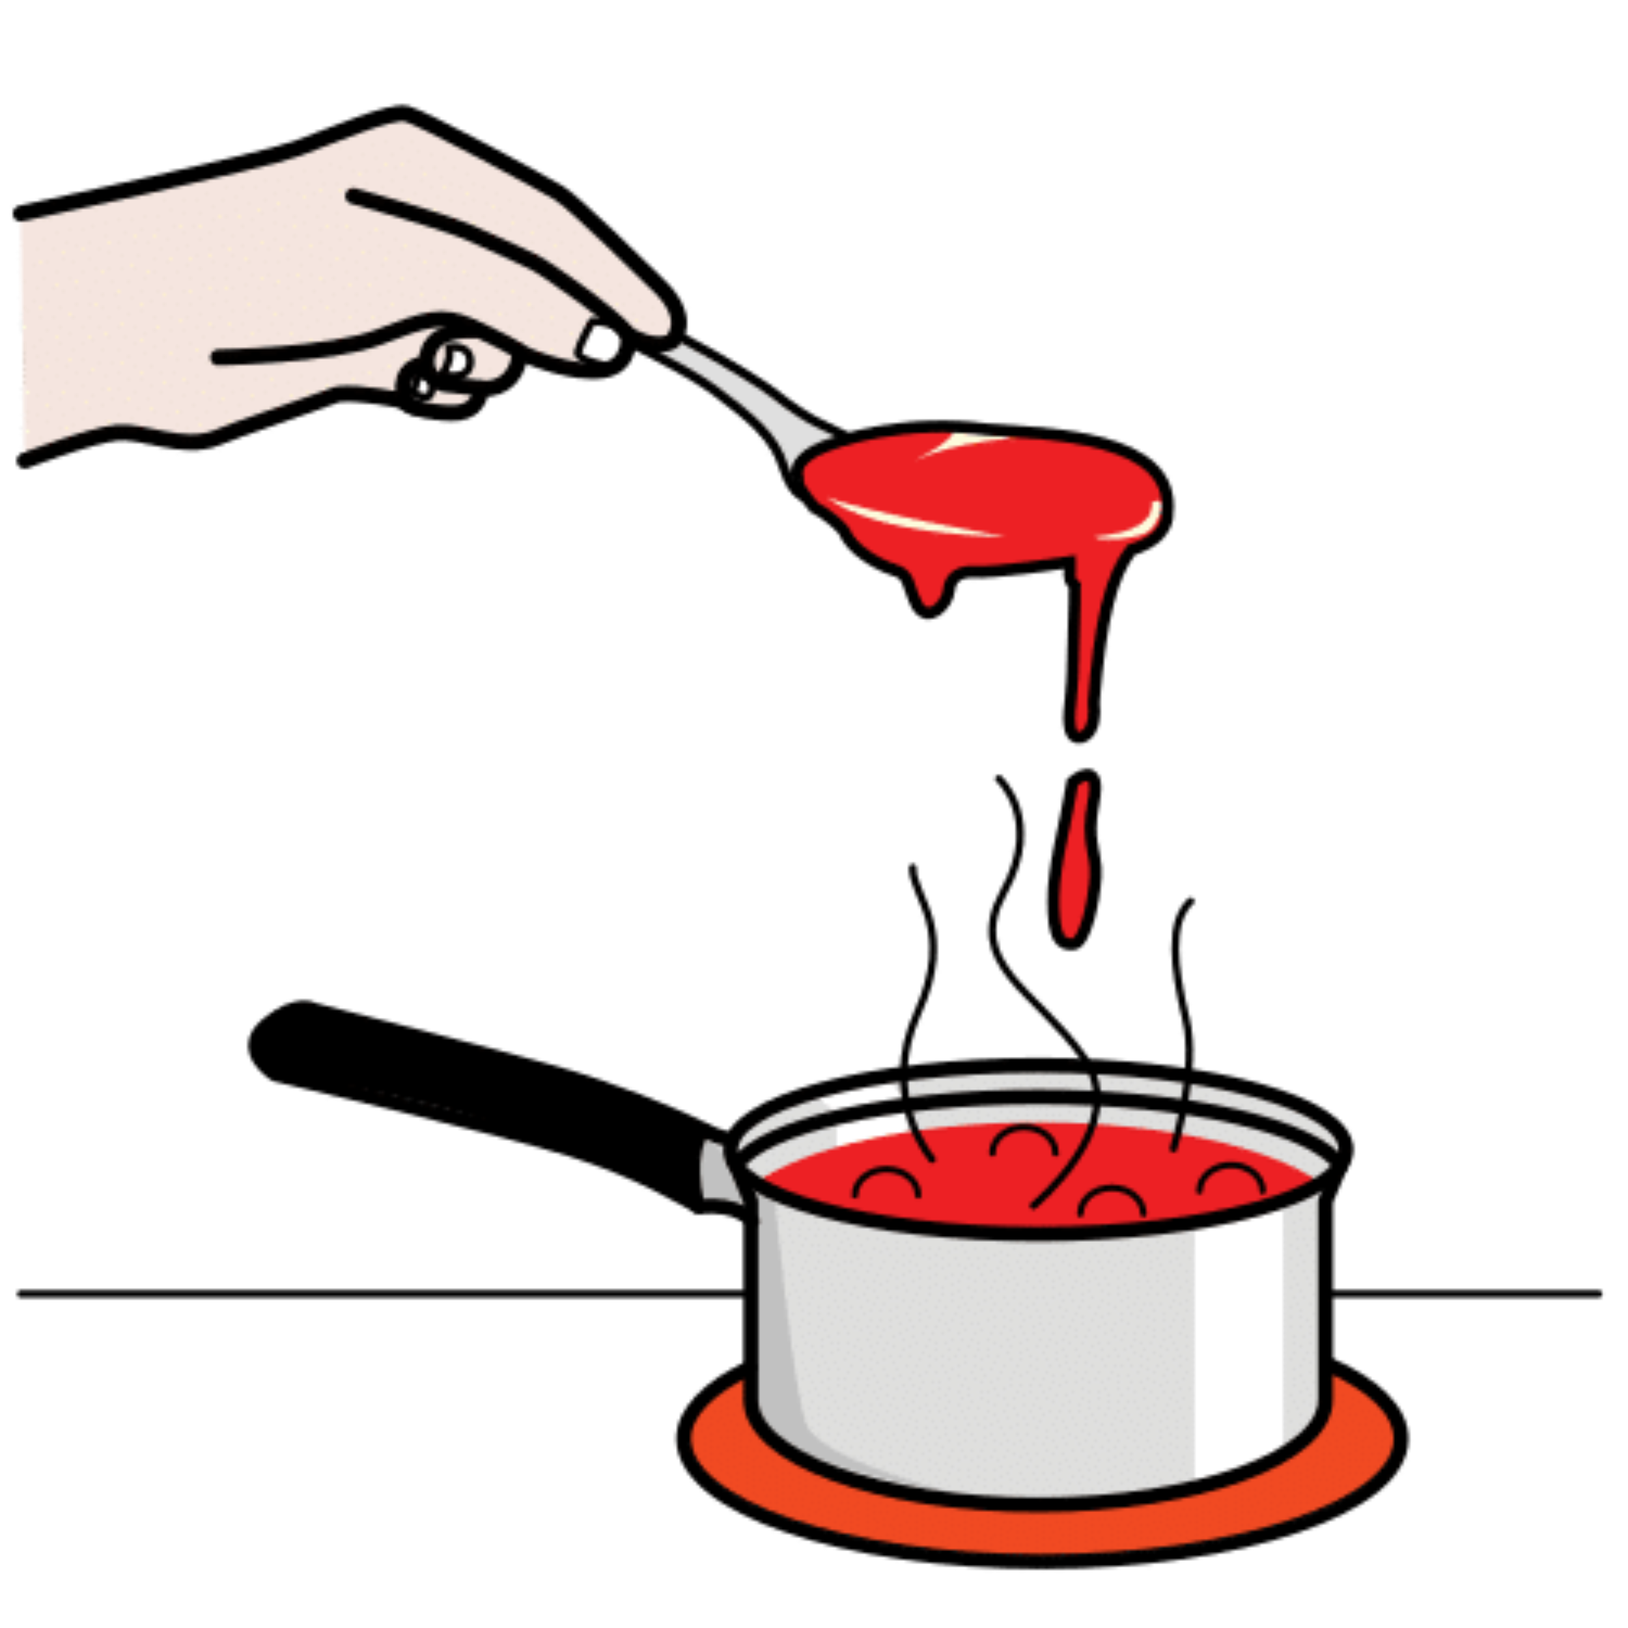
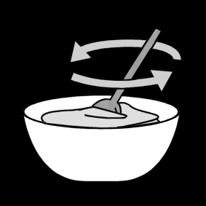
9. KORAK
PRIČEKATI DA SE OTOPI, PROMIJEŠATI ŽLICOM.

Slide 14
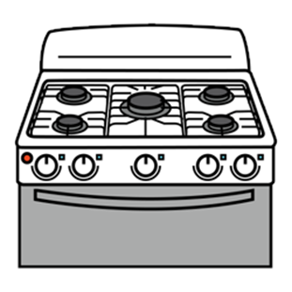


10. KORAK
ISKLJUČITI ŠTEDNJAK. OPREZ! VRUĆE JE.

Slide 15

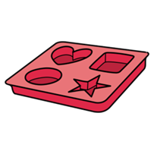
11. KORAK
ISTRESTI IZ POSUDE U MODLICE.

Slide 16

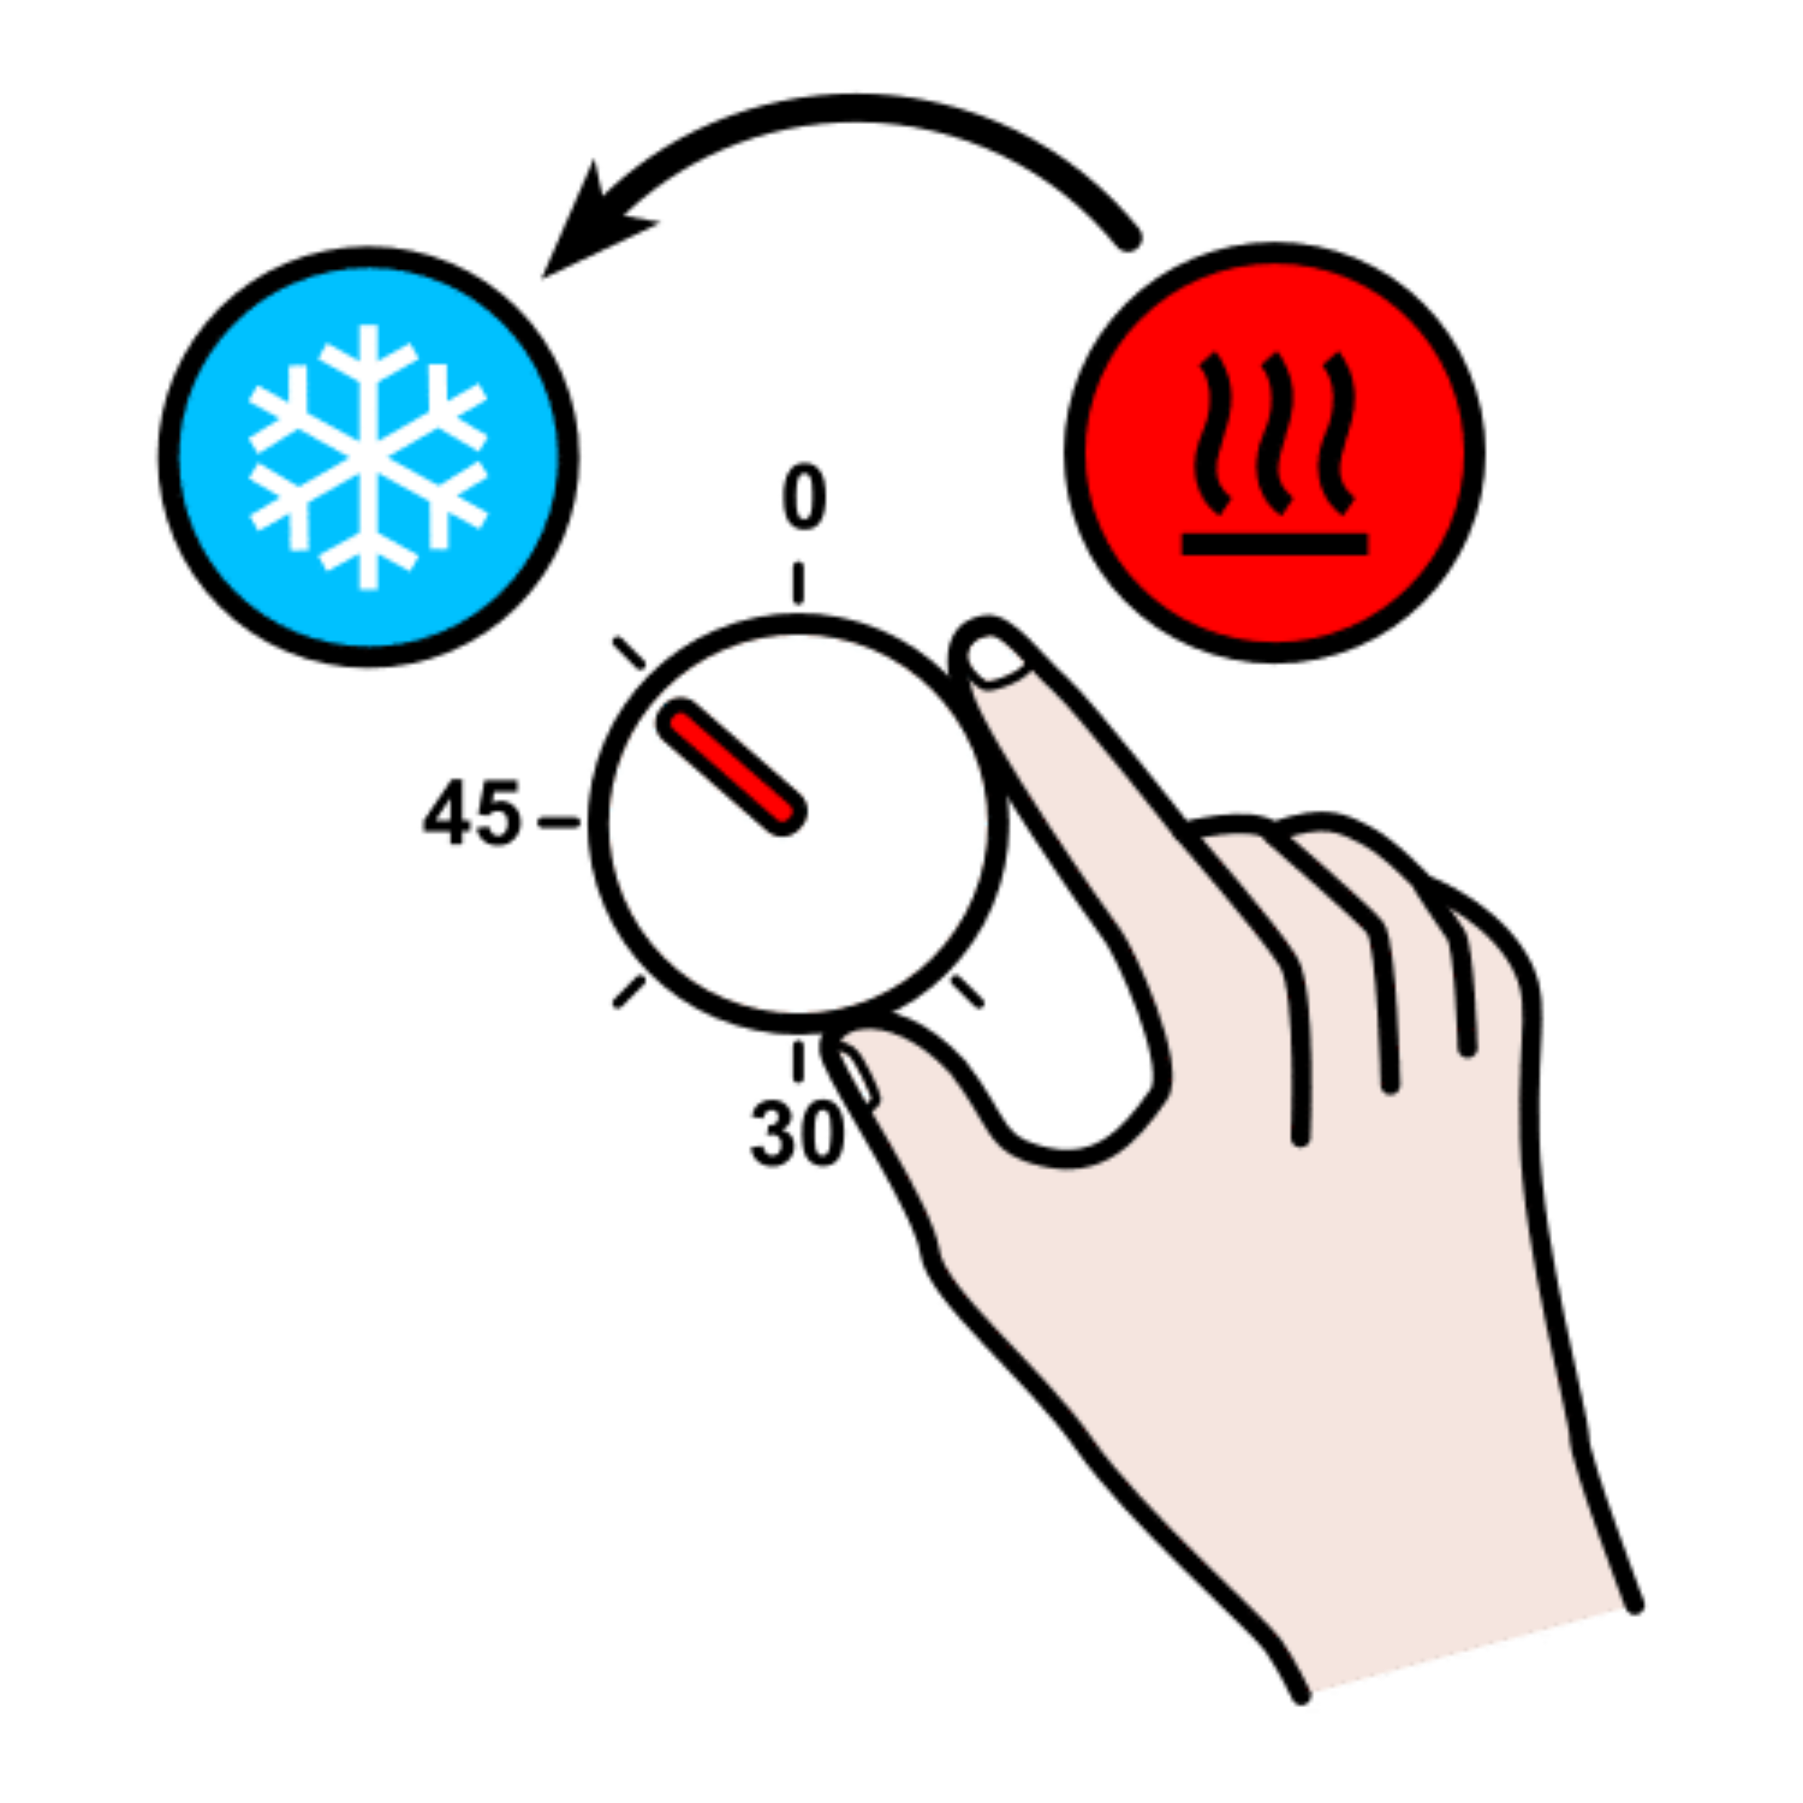
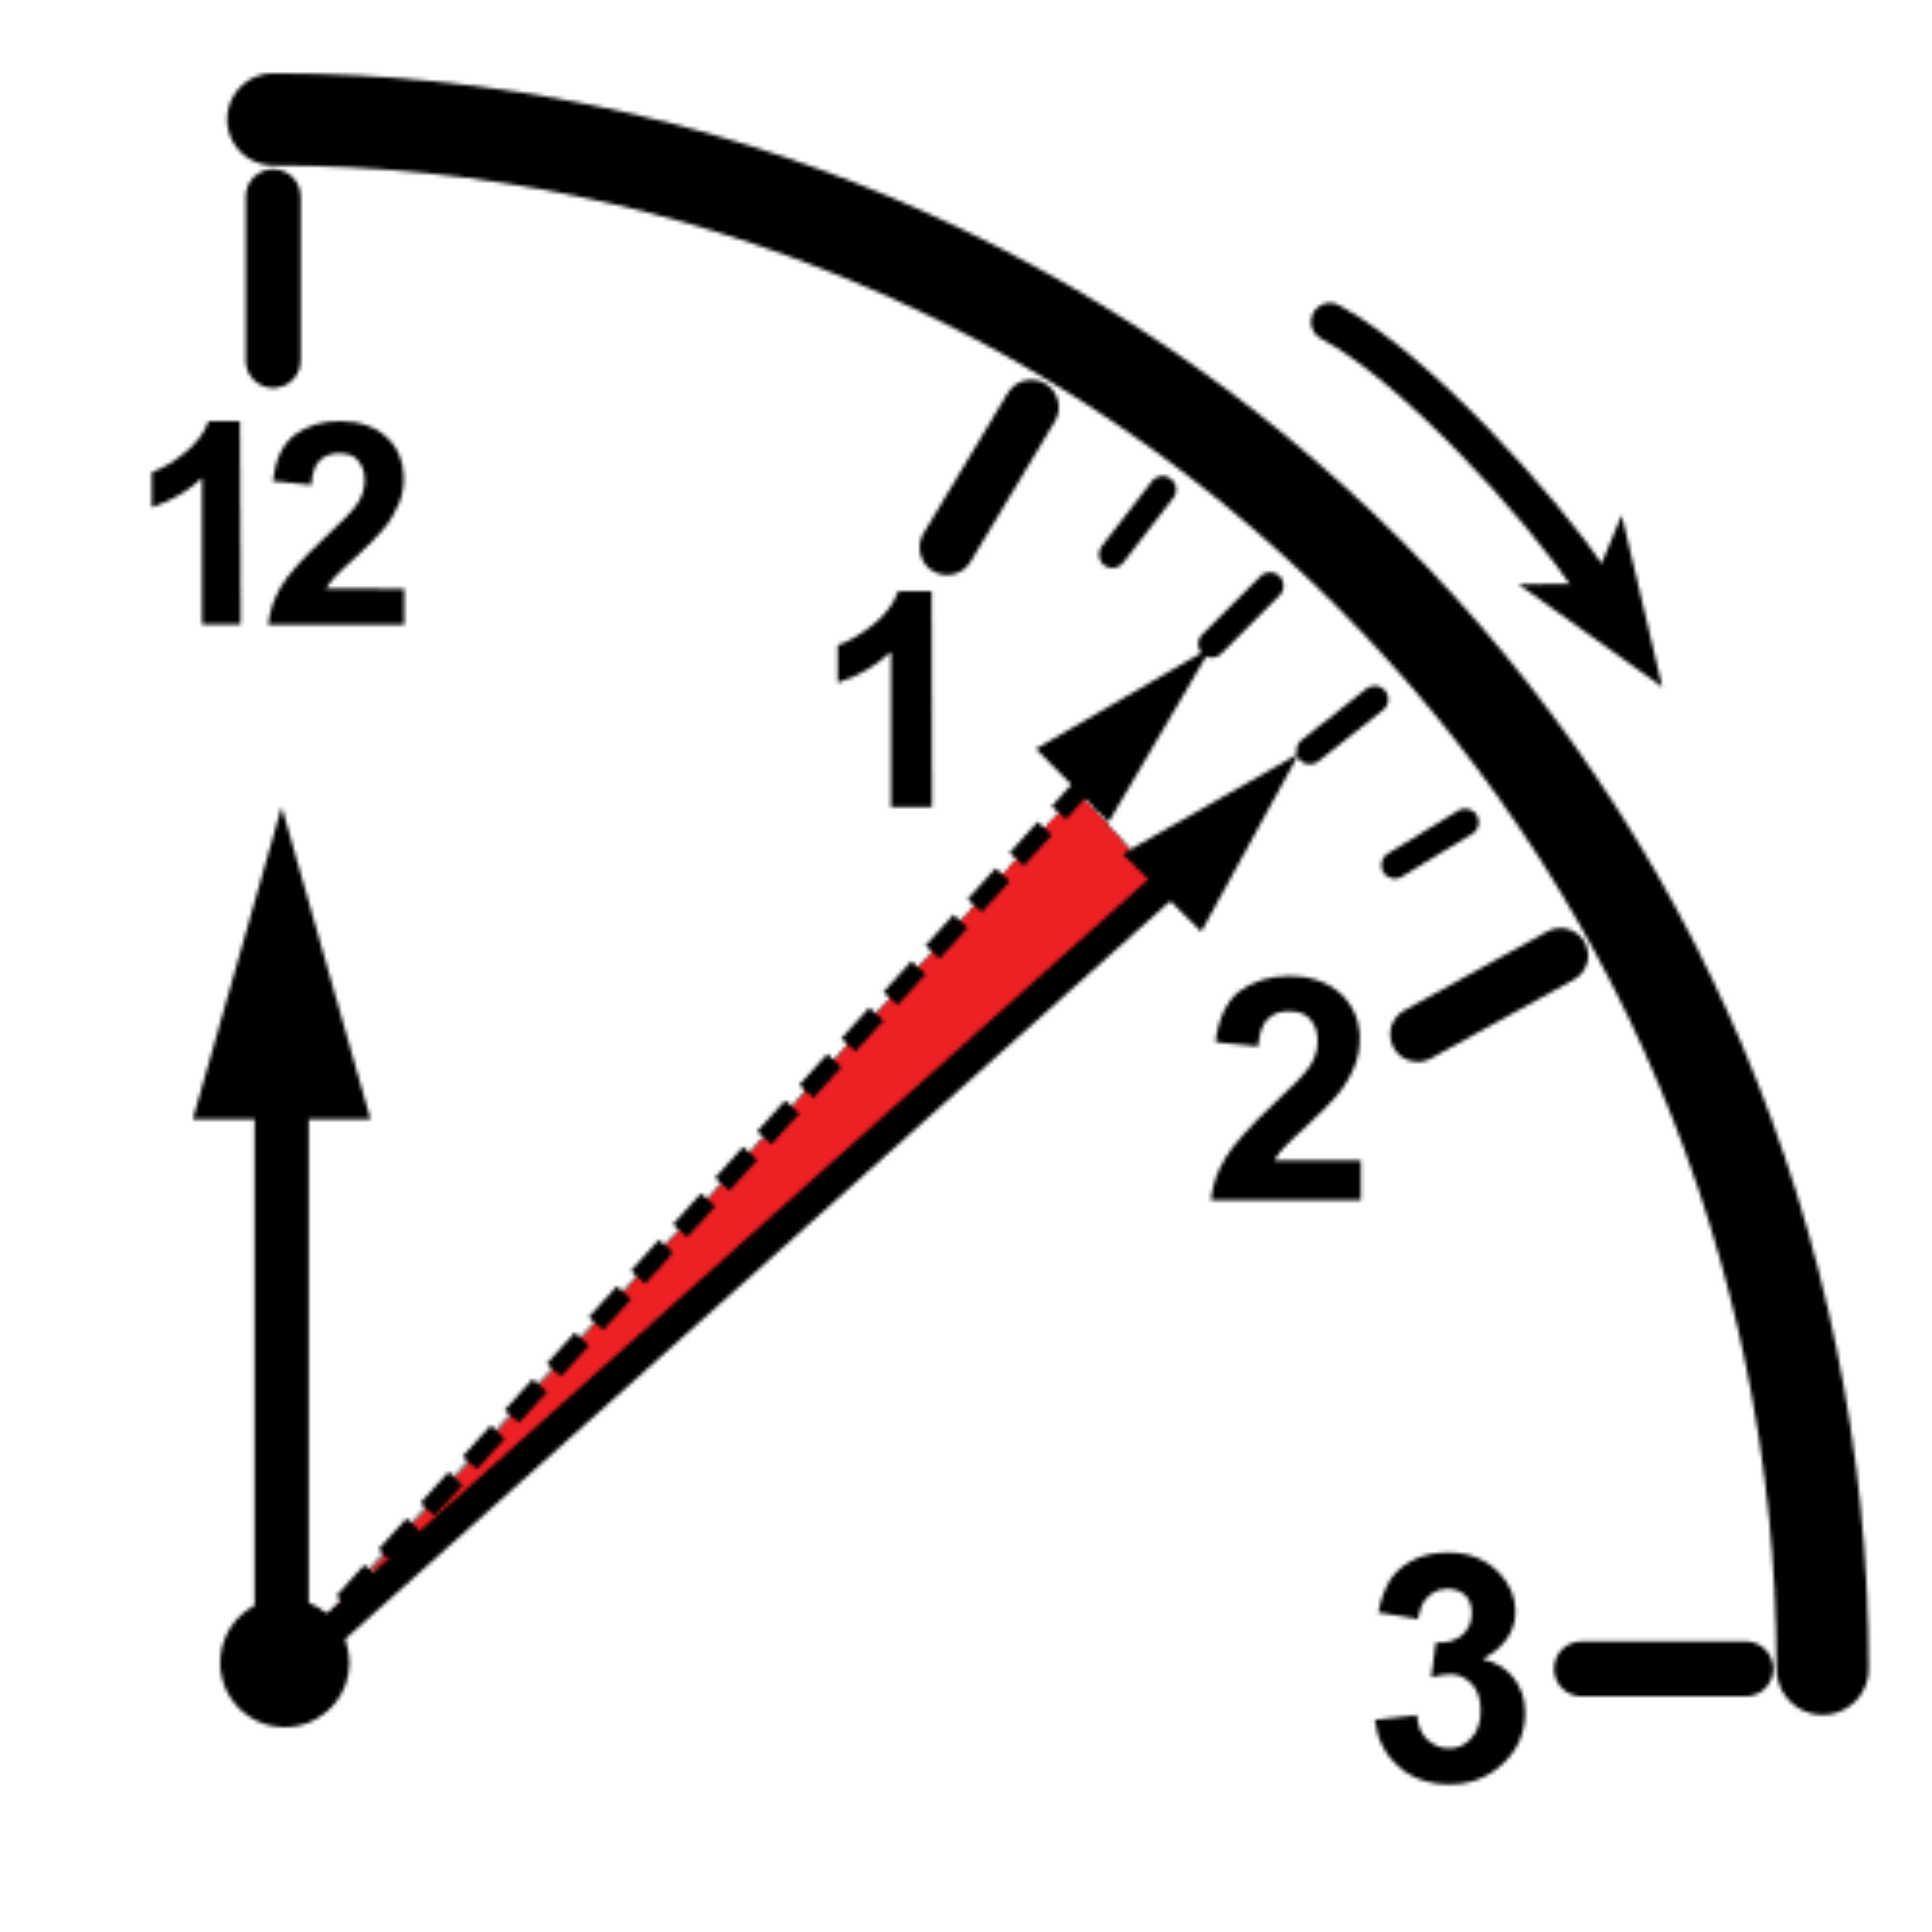
12. KORAK
PRIČEKATI 30 MINUTA DA SE OHLADI.
30

Slide 17
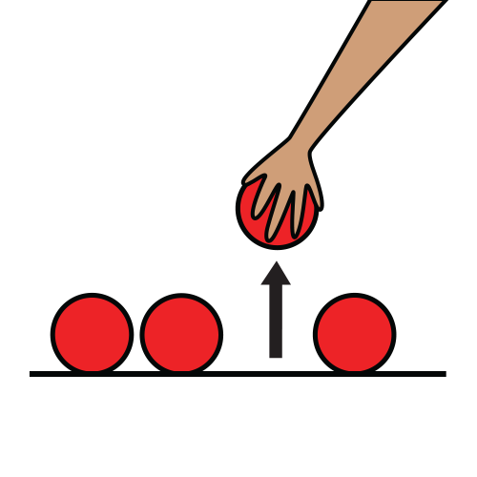

13. KORAK
IZVADITI IZ KALUPA.

Slide 18



BRAVO! GOTOV JE SAPUN!

